Slide 1

地震时如何逃生

Slide 2
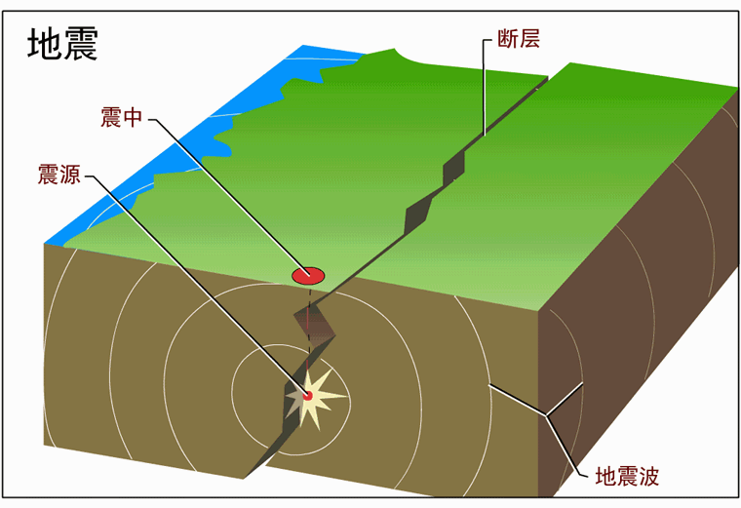
一、认识地震
地震就是地球内部缓慢积累的能量突然释放引起的地表震动.

Slide 3
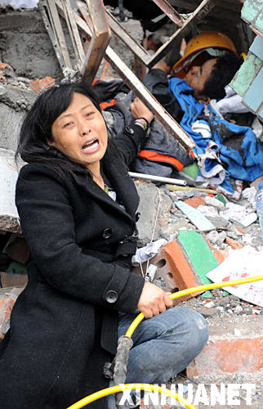
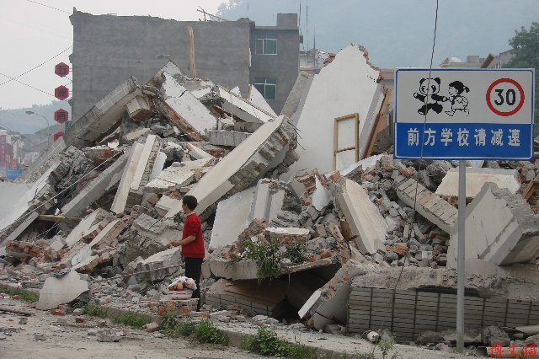
地震的破坏
造成人员伤亡
破坏建筑物

Slide 4
二、地震时如何逃生
（一）震前——防震准备
（二）震中——避震
（三）震后——自救与互救

Slide 5
震前
1、认识地震前兆
地下水异常、动物异常、气象怪异、大地活动异常
2、做好家庭防震准备
制定家庭防震计划、根据政府或有关部门的防震要求，准备食品和饮料
检查和加固住房
合理放置家具、物品
清理杂物，让门口、楼道畅通
把易燃易爆和有毒物品放在安全的地方。
阳台护墙要清理，花盆杂物拿下来。
准备一个家庭防震包，放在便于取到处.
准备好必要的防震物品

Slide 6
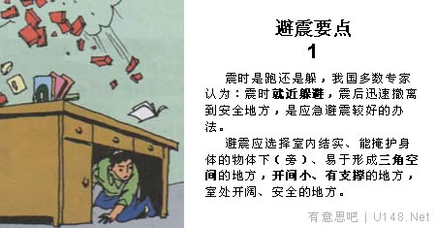
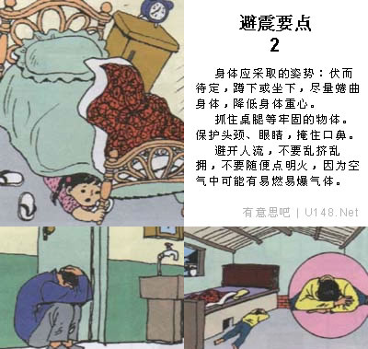
震中避震

Slide 7
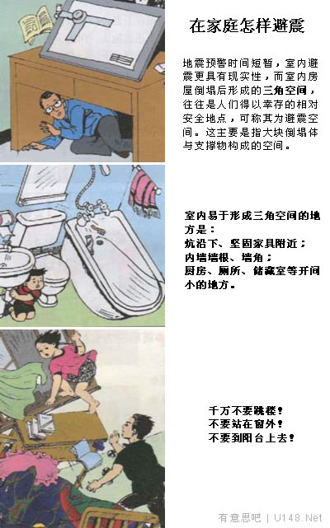
震中避震

Slide 8
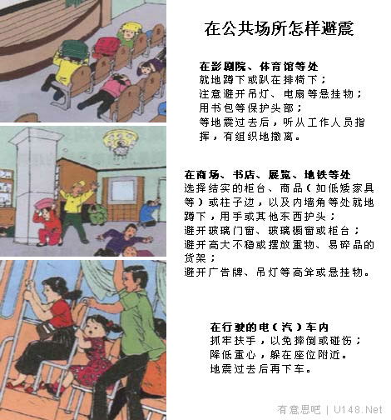
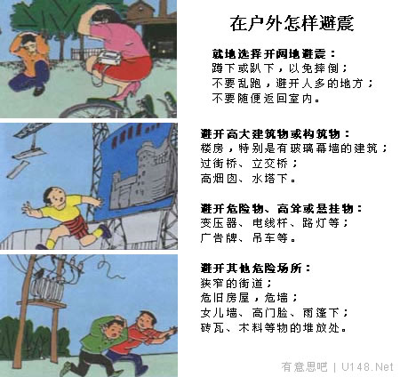
震中避震

Slide 9
小结一下：
震中避震
抓住黄金12秒预警时间：是跑还是躲，瞬间抉择
平房或一楼可瞬间逃到安全的地方
“跑”
室内避震
“伏而待定”，就地躲避，利用三角空间，蹲或趴下，护住头部。
其他情况
室外避震
尽量到开阔的空地，降低重心，护好头部。

Slide 10
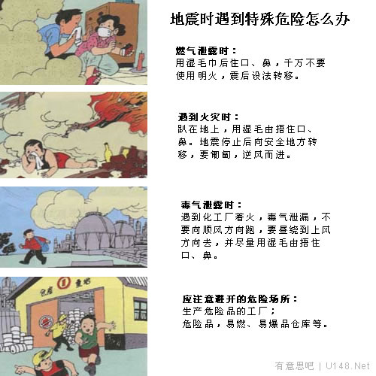
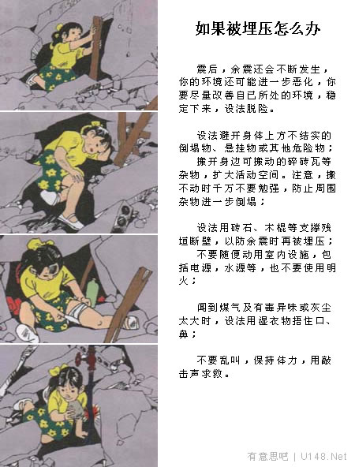
震后自救

Slide 11
小结一下：
震后自救
1、学会处理外伤的基本方法。
2、保护好呼吸系统，尽量减少体力消耗。
3、要有顽强的毅力和旺盛的求生意识——最重要的一点。

Slide 12
总结一下
地震避灾自救口诀
大震来时有预兆，地声地光地颤摇，虽然短短十几秒，做出判断要重要。
人在高层先撤下，电梯万万不可搭，中途若是断电力，困在其中速不达。
平房避震有讲究，是跑是留两可求，因地制宜做决断，错过时机诸事休。
次生灾害危害大，需要尽量预防它，电源燃气是隐患，震时及时关上闸。
强震颠簸站立难，就近躲避最明见，沾湿毛巾口鼻捂，弯腰匍匐逆风行。
震时开车太可怕，感觉有震快停下，赶紧就地来躲避，高楼大树要避开。
震后别急往家跑，余震发生必须防，万一赶上强余震，加重伤害受不了。

Slide 13
练一练
自己动手制定一个家庭防震计划吧！

